Slide 1

课外古诗词诵读
第三单元

Slide 2
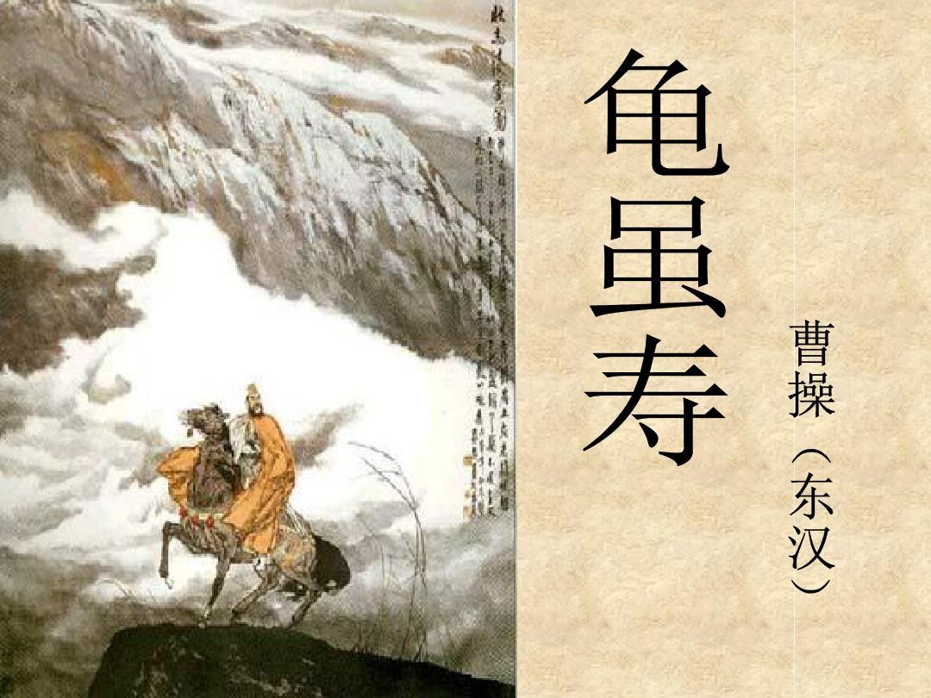

Slide 3

2.龟虽寿
曹操
学习目标：
1.了解建安文学慷慨任气的艺术风格。
2.把握大意，体会古诗内涵，并能背诵默写。
3.体会作者昂扬慷慨、积极进取的思想感情。

Slide 4
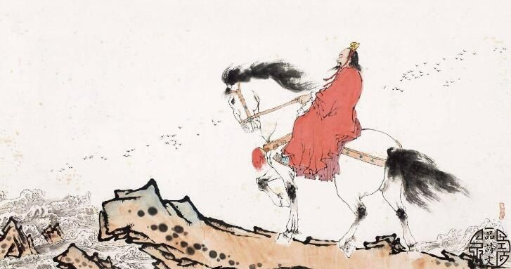
请结合课内外知识积累，说说你眼中的曹操是一个怎样的人？

Slide 5
自主落实：
1.作者简介 ——曹操（155.2.24.－220.1.15），字孟德，小名阿瞒，沛国谯郡（今安徽省亳州市谯城）人。东汉末年杰出的政治家、军事家和文学家、诗人。于政，曹操消灭了北方的众多割据势力，恢复了中国北方的统一，并实行一系列政策恢复经济生产和社会秩序。于文，在曹操父子的推动下形成了以曹氏父子（曹操、曹丕、曹植）为代表的建安文学，史称建安风骨，他用自己的创造性的作品开创了文学上的新风气，为“慷慨任气”的“建安风骨”的形成起了决定性的奠基作用。在文学史上留下了光辉的一笔。
2．了解背景 ——这首诗是曹操的乐府诗《步出夏门行》的最后一章，写作的时间是建安十二年（207）。东汉末年，居住在我国东北部的乌桓奴隶主贵族，乘中原一带天下大乱之机，经常入塞掳掠汉民。建安十年，曹操平定冀州以后，袁绍的儿子袁熙和袁尚等，投奔了乌桓。建安十二年，曹操为了安定东北边境，消灭袁绍的残余势力，率军征伐乌桓，结果取得了胜利。这首诗是他凯旋路经碣石山时写的。

Slide 6
诵读要求：
1.初读：读准字音。（圈点诗歌的生字词。）
2.再读：读准节奏。（四言诗每句一般读成“二、二”节拍。）
3.三读：理解大意。
(1)重点词语解释。
(2)用现代汉语写出诗句的意思。
4.思读：揣摩情感。
试从诗句中感受诗人传递怎样的美好情感？全诗的核心句是那几句？表现了诗人怎样的精神气概？

Slide 7
揣摩情感：
老骥伏枥，志在千里。烈士暮年，壮心不已。
表现了诗人老当益壮的雄心、积极奋发的精神和统一全国的壮志。
请问：你能感受到文章是一种怎样的基调吗?
昂扬慷慨 、老当益壮、积极进取的豪壮之情。

Slide 8
诵读赏析：
赏析方法:一找角度；二说内容；三悟感情。
1．例句赏析：神龟虽寿，犹有竟时；腾蛇乘雾，终为土灰。
采用生动形象的比喻。形象地说，神龟虽然长寿，也有终老的时候，即使活到三千岁，它也要死亡。腾蛇虽有这么大的本领，最后也还是要化为灰土。它表现了曹操认识到世间万物都不是永恒存在的，新陈代谢是大自然的根本规律。曹操能尊重新陈代谢的自然规律，这在当时是难能可贵的。

Slide 9
2．仿照赏析：老骥伏枥，志在千里。烈士暮年，壮心不已。
赏析：（这四句，是全诗的核心。）运用比喻，以“老骥”自比（角度），虽然形老体衰，胸中仍有着驰骋千里的豪情 ，所以说“志在千里”“壮心不已”。他的“志”就是统一全国， 决心为此奋斗终生（内容）。表达了诗人为统一全国而继续奋斗的雄心壮志。（情感）
3．仿照赏析：盈缩之期，不但在天；养怡之福，可得永年。
赏析：人的寿命的长短，不完全决定于天。只要保持身心健康，就能延年益寿。这里可见诗人对“天命”持否定态度，而对事在人为抱有信心和乐观精神。

Slide 10
归纳总结：
《龟虽寿》表达了怎样的主题？给我们什么启示？
全诗以形象的比喻、明快的语言表达了一种人定胜天的非宿命论的思想，体现了诗人达观、积极的人生态度，昂扬、进取的精神。
这首诗给我们的启示：事在人为，命运是可以改变的。同时，它激励人们，不要哀叹时光的流逝，要丢弃那种人到暮年无所作为的悲观消极思想，要象那匹老马一样，老当益壮，生命不息，奋斗不止。

